Slide 1
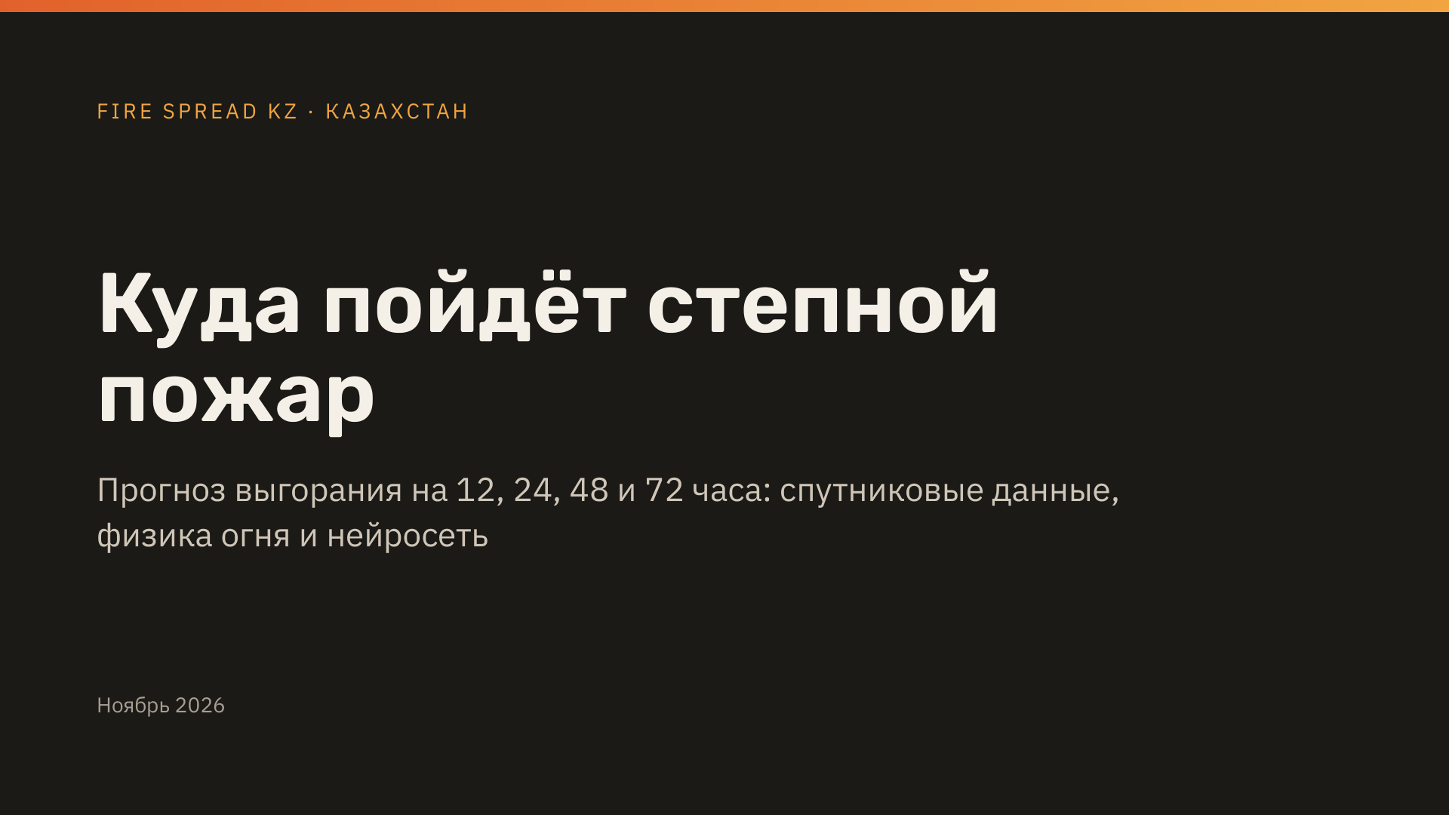
Notes:
Тема: прогноз распространения степных пожаров в Казахстане. Расскажем в три шага: какие данные собрали, какие модели построили и как они работают вместе, какие результаты получили.

Slide 2
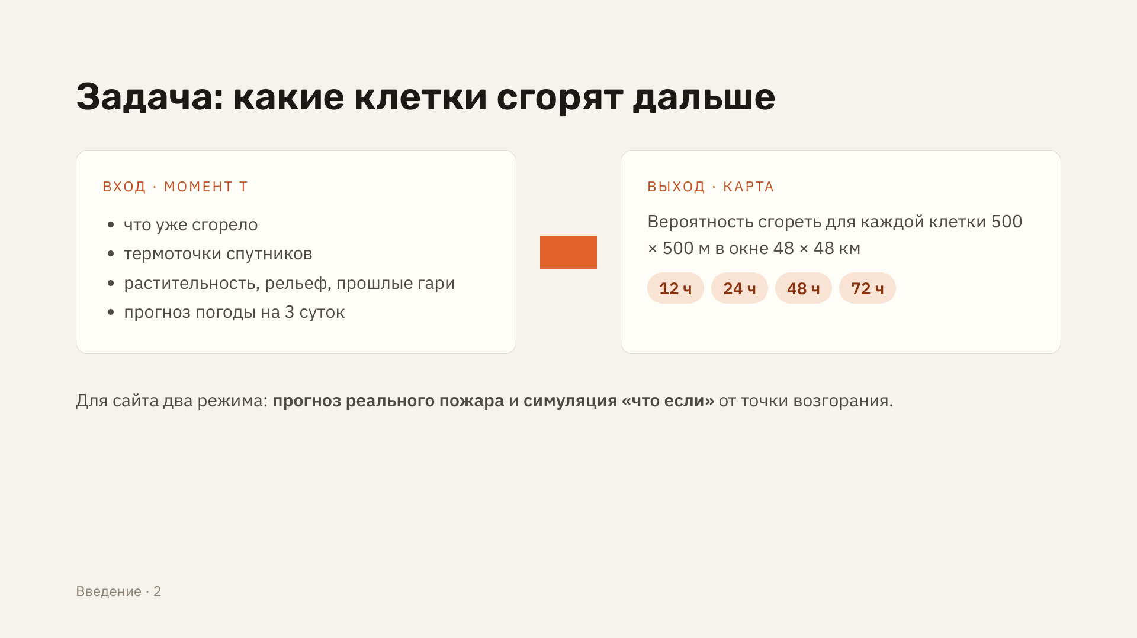
Notes:
Модель отвечает на один вопрос: пожар сейчас выглядит так, какие клетки сгорят за следующие 12, 24, 48 и 72 часа. На вход: что уже сгорело, термоточки спутников, растительность, рельеф, прошлые гари и прогноз погоды. На выходе карта вероятностей с клеткой 500 метров. Горизонты вложенные: что сгорит за 12 часов, сгорит и за 24. На сайте два режима: прогноз реального пожара и симуляция от точки.

Slide 3
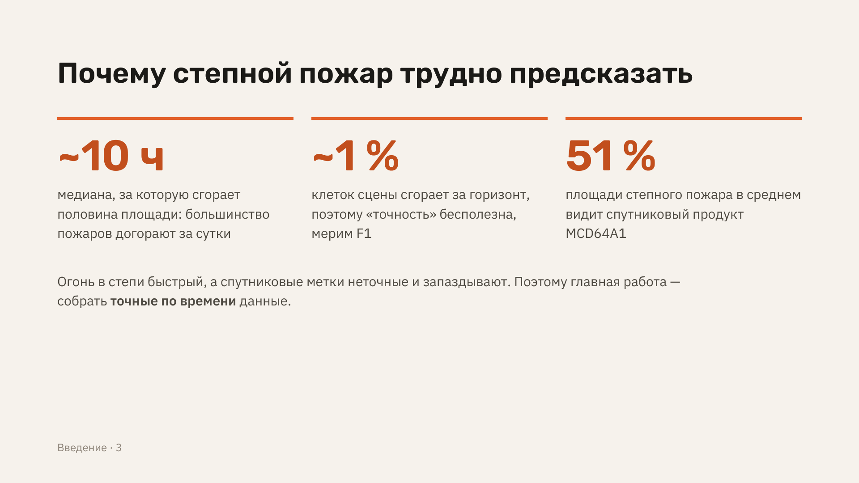
Notes:
Три факта, которые определили весь проект. Первое: степной пожар быстрый, половина площади обычно сгорает примерно за 10 часов. Второе: за горизонт сгорает около одного процента клеток сцены, поэтому метрика F1, а не точность. Третье: стандартный спутниковый продукт гарей MCD64A1 в среднем видит лишь половину площади степного пожара и знает дату только с точностью до суток. Отсюда главный упор на точные данные.

Slide 4
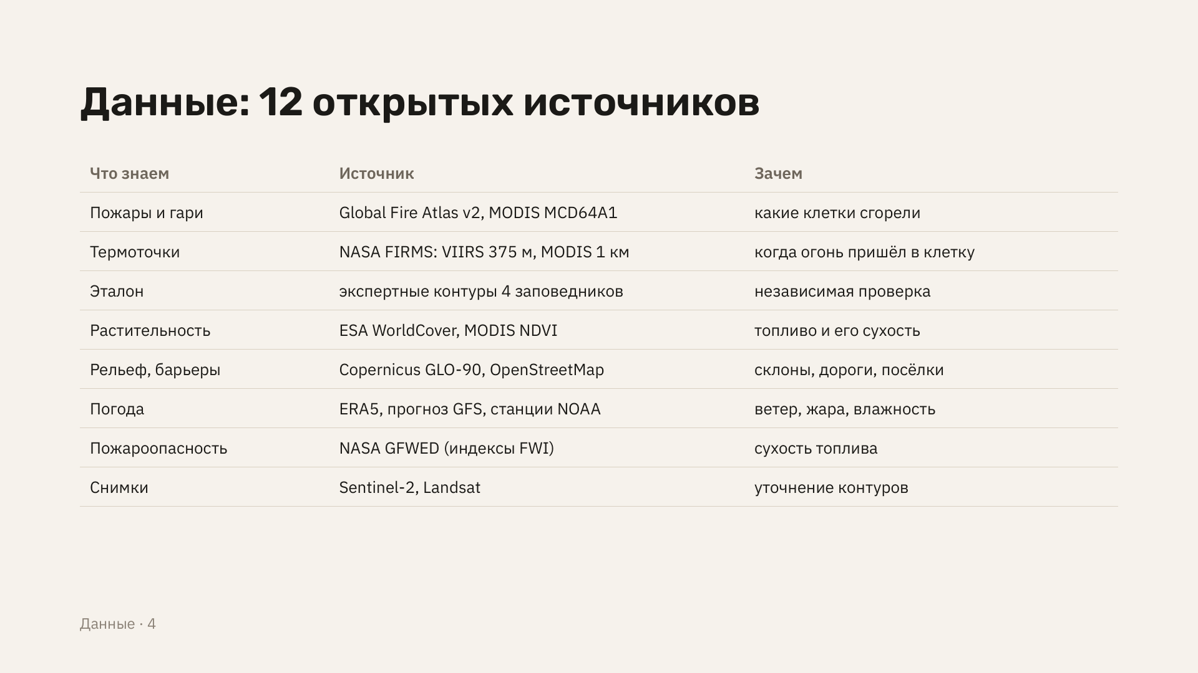
Notes:
Все данные открытые. Гари и отдельные пожары из Global Fire Atlas и MODIS. Термоточки NASA FIRMS: по ним восстанавливаем, когда огонь пришёл в каждую клетку. Экспертные контуры пожаров четырёх заповедников служат независимым эталоном. Растительность WorldCover и NDVI, рельеф GLO-90, дороги и посёлки из OpenStreetMap. Погода ERA5 для обучения и прогноз GFS для честной проверки и для сайта. Индексы пожарной опасности GFWED. Снимки Sentinel-2 и Landsat для уточнения контуров.

Slide 5
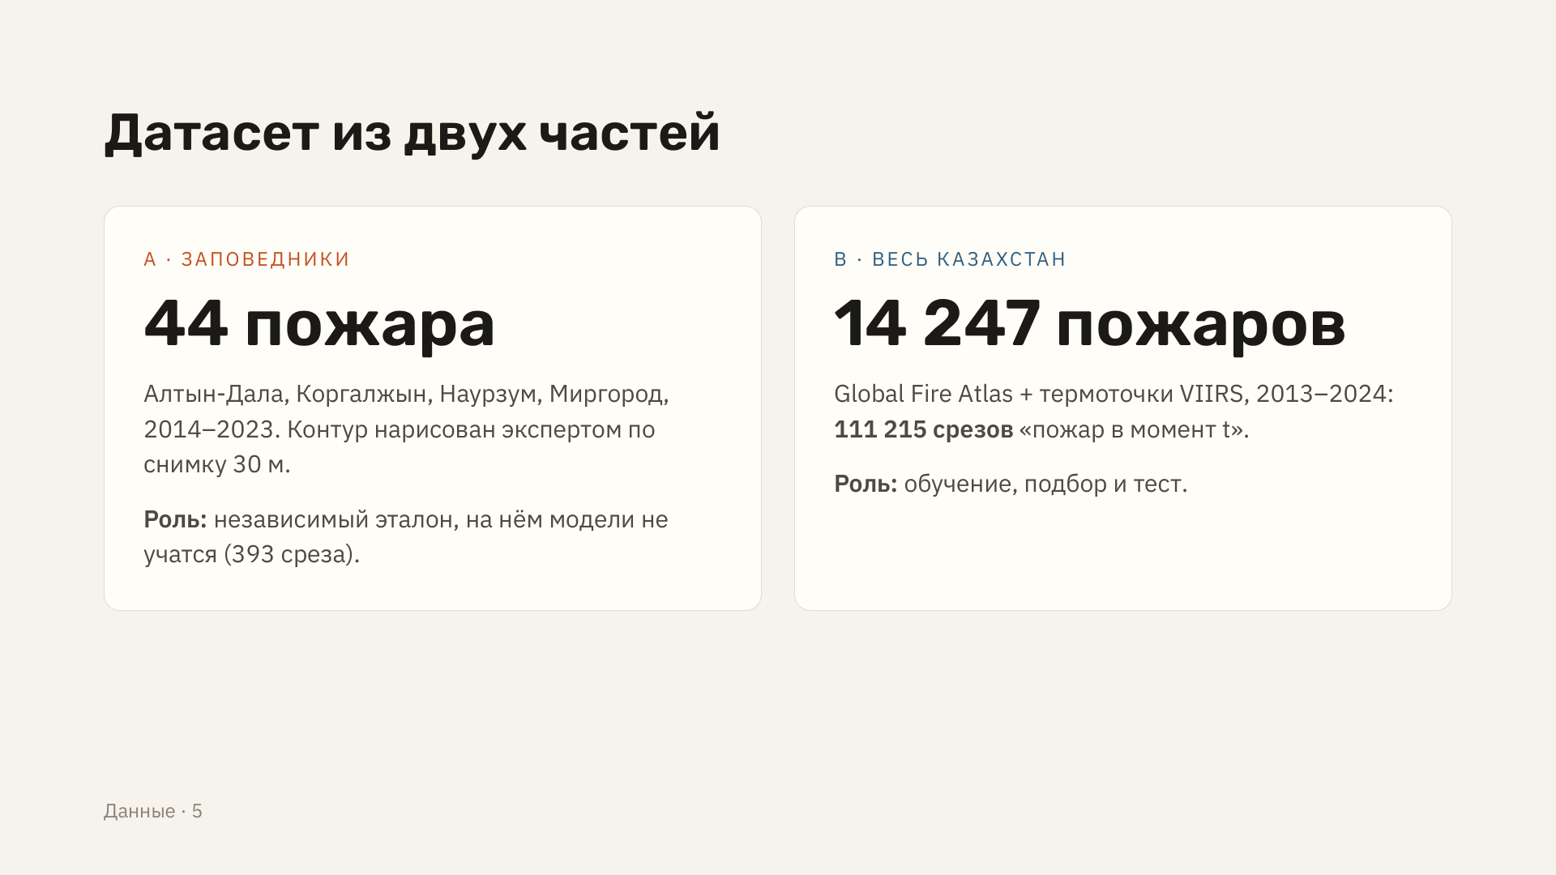
Notes:
Датасет из двух частей. Часть A: 44 пожара четырёх заповедников с экспертными контурами. Это маленький, но точно размеченный набор, на нём модели не учатся, это независимая проверка. Часть B: все пожары Казахстана из Global Fire Atlas с уточнением по термоточкам VIIRS, 14 тысяч пожаров и 111 тысяч срезов. Пожары, которые совпадают с заповедниками, из обучения исключены, чтобы проверка была честной.

Slide 6
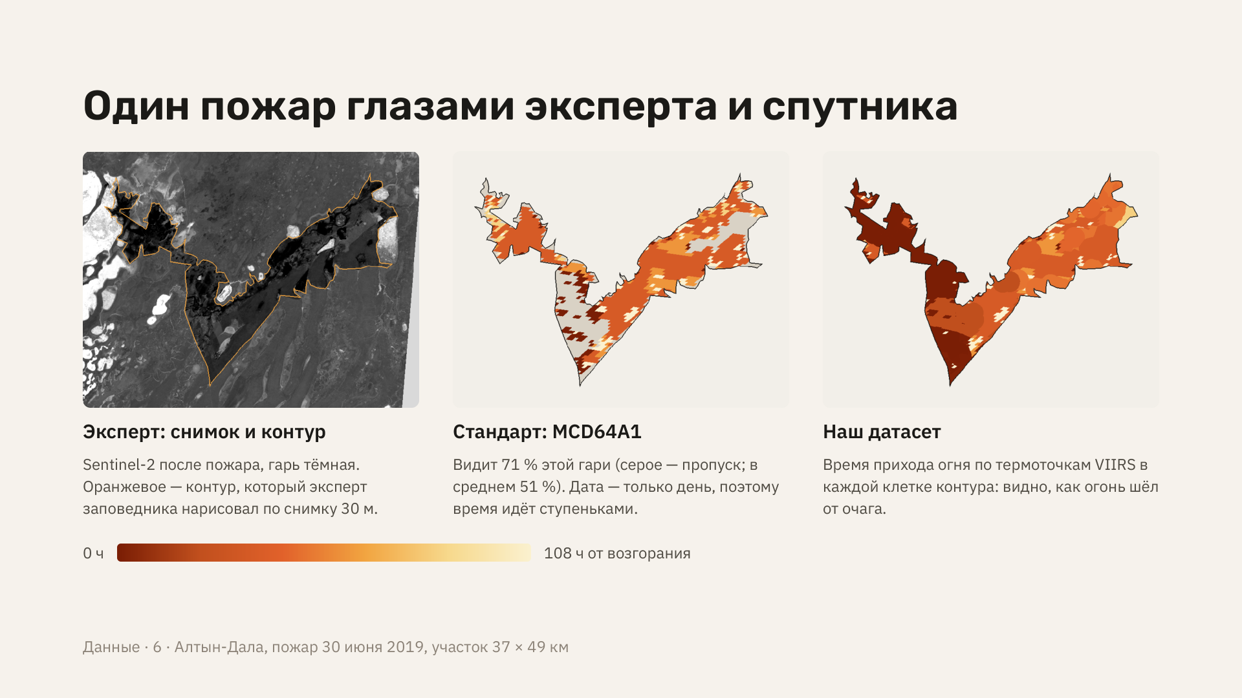
Notes:
Вот как это выглядит на одном пожаре в заповеднике Алтын-Дала, 30 июня 2019 года. Слева снимок Sentinel-2 после пожара: гарь тёмная, а оранжевая линия — контур, который эксперт заповедника нарисовал по снимку. Это наш эталон. В середине стандартный спутниковый продукт MCD64A1, на котором учатся большинство работ: внутри контура эксперта он видит 71 процент гари, серое — то, что он пропустил; в среднем по заповедникам он видит лишь половину. И дату он знает только днём, поэтому цвета идут крупными ступеньками. Справа наш датасет: время прихода огня в каждую клетку восстановлено по термоточкам VIIRS, и видно, как огонь шёл с запада на восток. Цвет — часы от возгорания, от тёмно-красного в начале до светлого через 4–5 суток.

Slide 7
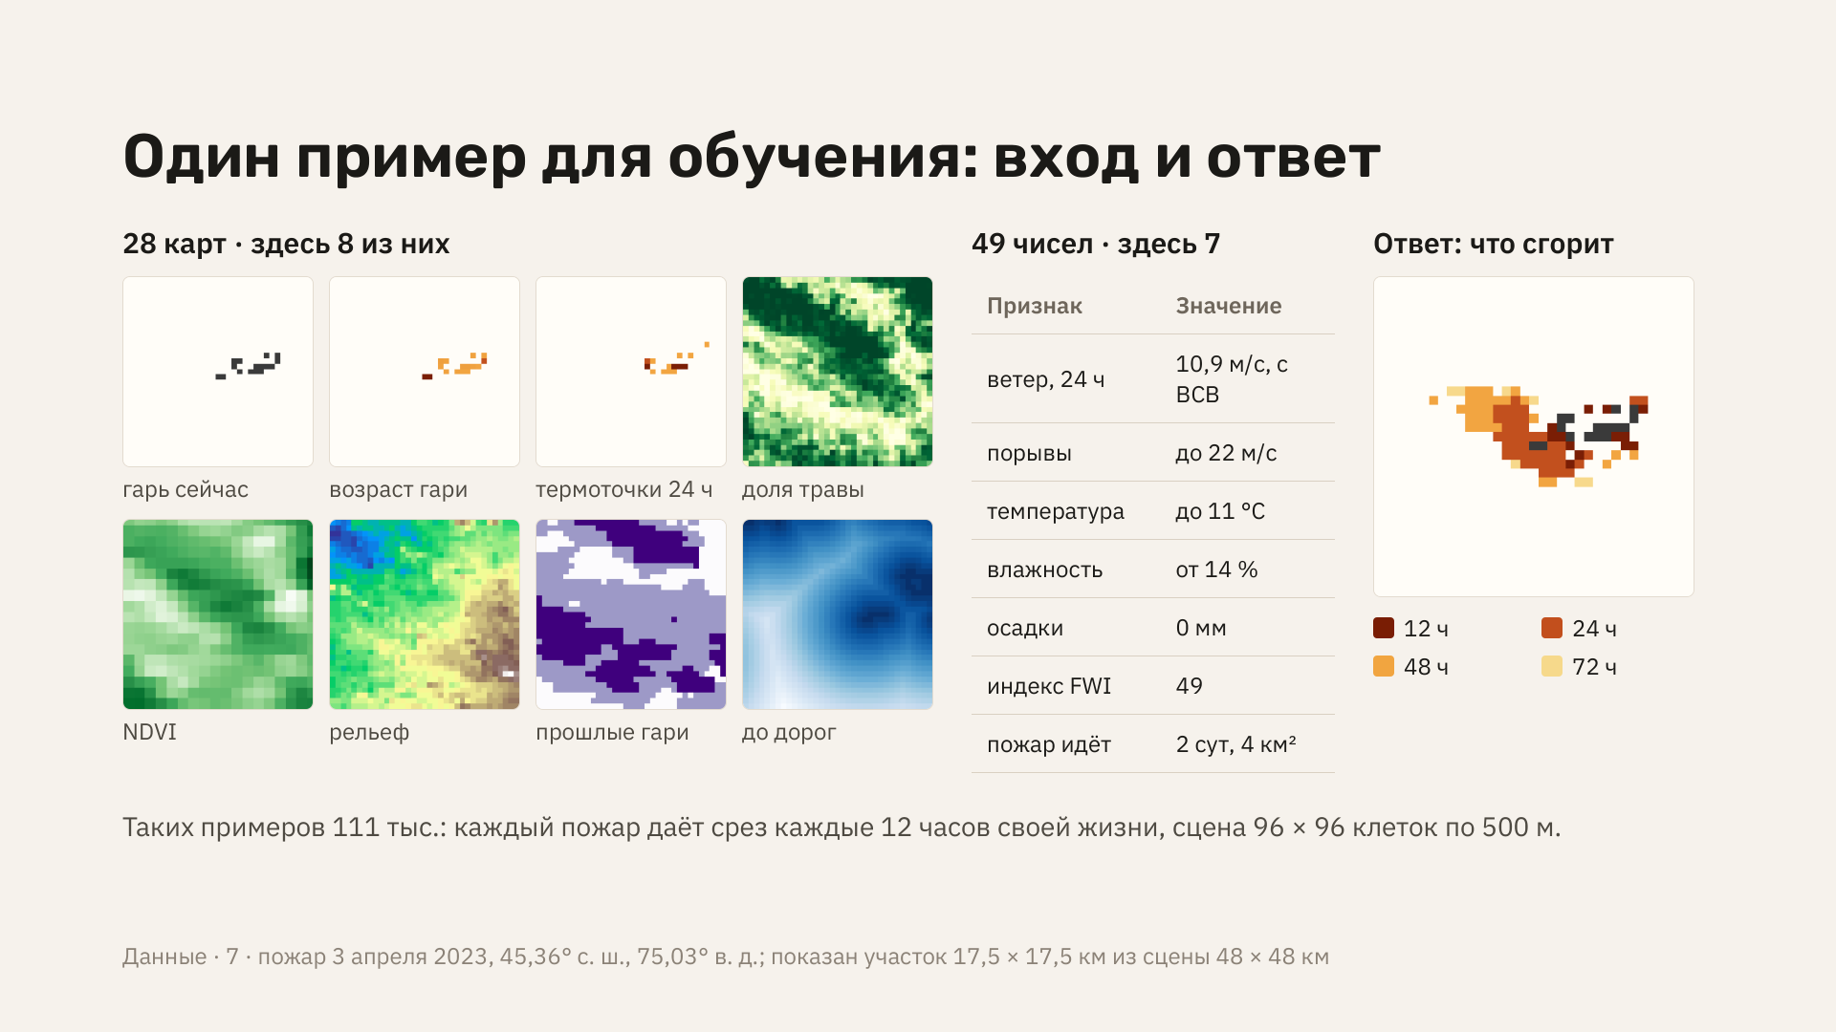
Notes:
Так выглядит один реальный пример, на котором учится модель: пожар 3 апреля 2023 года, тест. Слева карты на входе, восемь из двадцати восьми: что уже сгорело, сколько часов назад сгорела каждая клетка, где были термоточки за последние сутки, сколько в клетке травы, зелень NDVI, рельеф, прошлые гари и расстояние до дорог. В середине числа на всю сцену, семь из сорока девяти: прогноз ветра на сутки — почти 11 метров в секунду с востока-северо-востока, порывы до 22, сухо, влажность 14 процентов, осадков нет, индекс пожарной опасности 49 — это высокая опасность. Пожар горит уже двое суток, сгорело 4 квадратных километра. Справа ответ, который модель должна угадать: какие клетки сгорят за 12, 24, 48 и 72 часа. Таких примеров 111 тысяч.

Slide 8
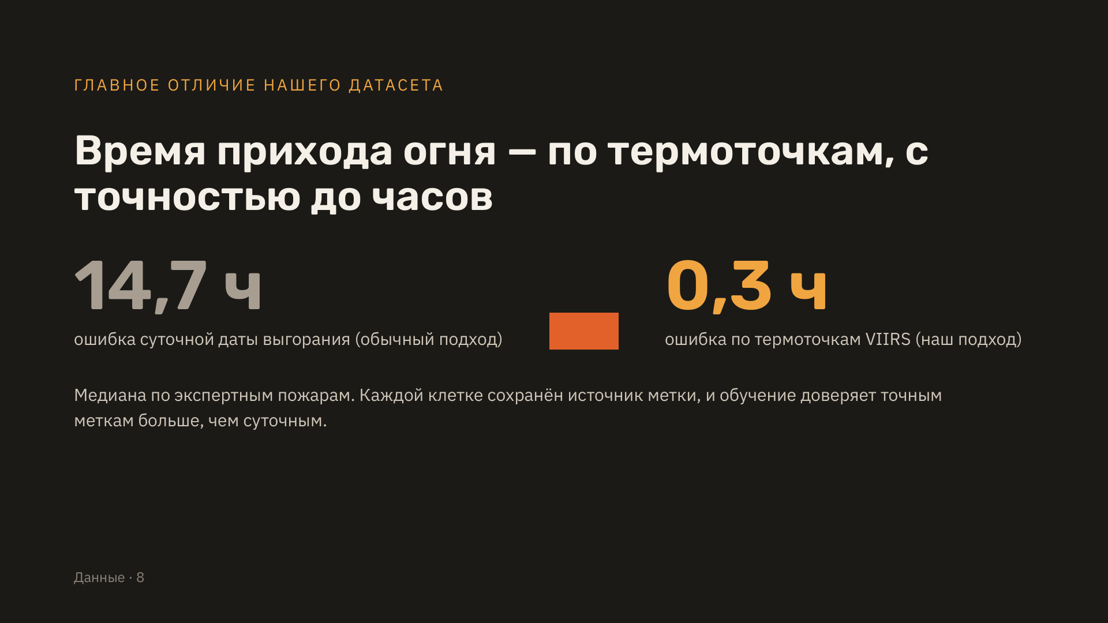
Notes:
Это главное отличие нашего датасета. Обычно для пожаров берут суточную дату выгорания MCD64A1: она ошибается в среднем почти на 15 часов, а для степи это половина жизни пожара. Мы восстановили время прихода огня в каждую клетку по термоточкам VIIRS, которые пролетают дважды в сутки, и ошибка упала до долей часа. Каждой клетке сохранён источник метки, и при обучении клетки с неточной меткой весят меньше. Поэтому мы можем честно прогнозировать на 12 часов, а не только на сутки.

Slide 9
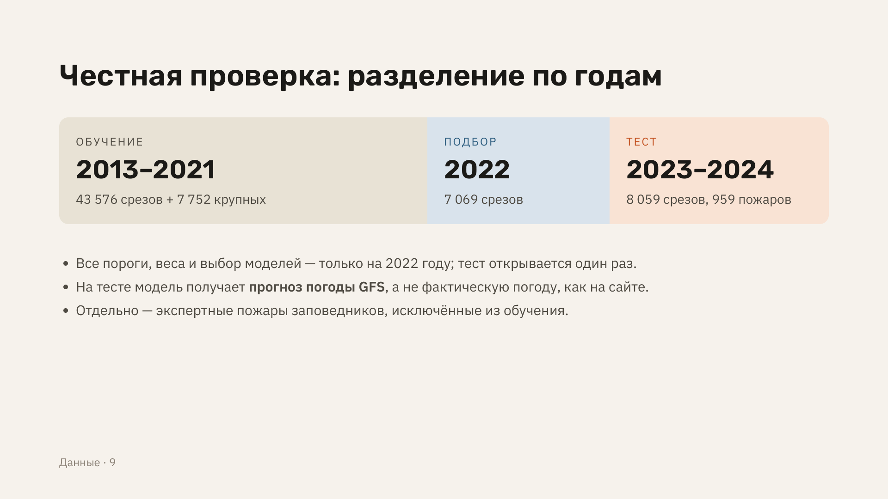
Notes:
Разделение строго по времени: учимся на 2013–2021, всё подбираем на 2022, а тест 2023–2024 открываем только для итоговой оценки. Важная деталь: на тесте модель получает не фактическую погоду, а прогноз GFS, который был доступен в момент прогноза, ровно как на сайте. Это делает задачу сложнее, но оценка честная. Плюс отдельная проверка на экспертных пожарах заповедников.

Slide 10
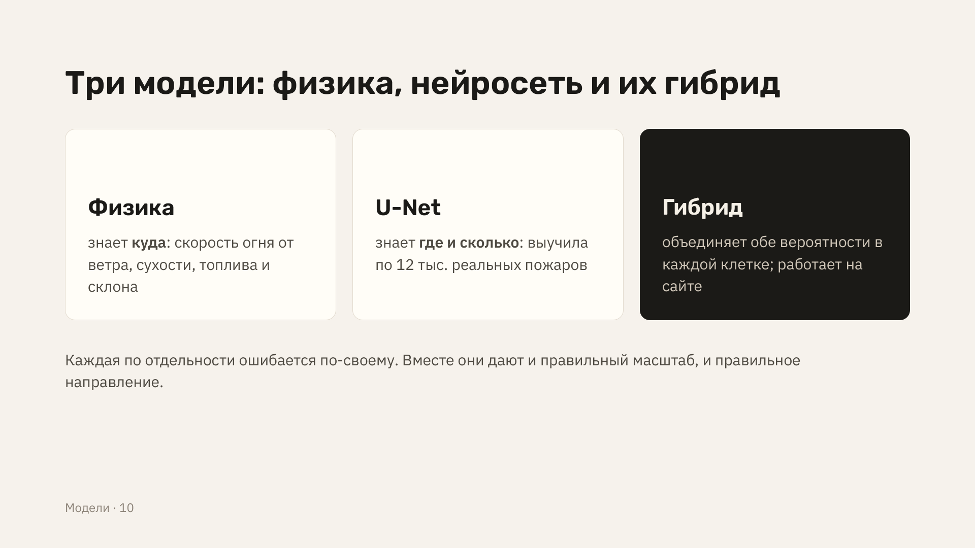
Notes:
У нас три модели. Физическая модель знает законы горения: куда и с какой скоростью пойдёт огонь при данном ветре, сухости и рельефе. Нейросеть U-Net выучила по тысячам реальных пожаров, где и сколько обычно сгорает, но почти не слушает направление ветра. Гибрид объединяет их вероятности в каждой клетке, и именно он работает на сайте.

Slide 11
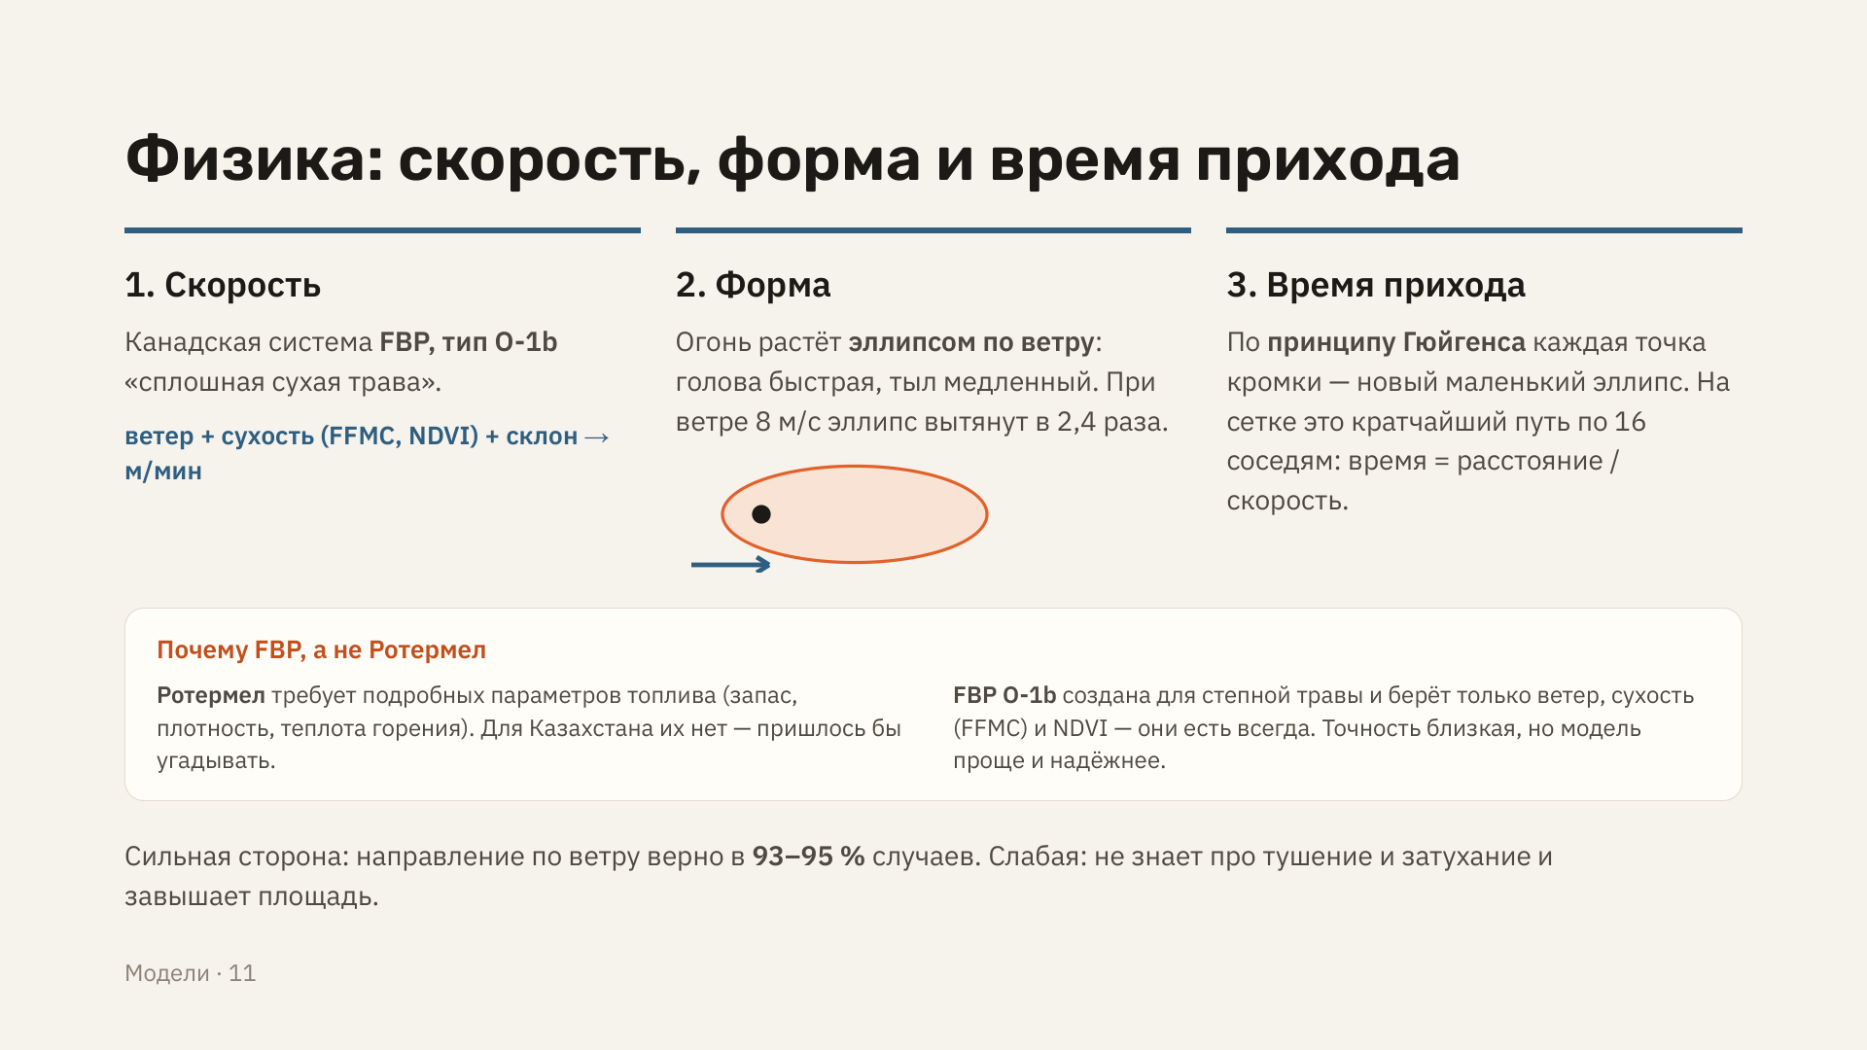
Notes:
Физическая модель строится в три шага. Скорость считаем по канадской системе FBP, тип топлива O-1b, сплошная сухая трава. Начинали с классической модели Ротермела, но ей нужны подробные параметры топлива: запас травы, плотность, теплота горения. Для Казахстана таких карт нет, и каждый параметр пришлось бы угадывать. FBP O-1b создана именно для травы и берёт только ветер, сухость тонкого топлива FFMC и высыхание травы по NDVI, а эти данные есть всегда, и в обучении, и на сайте. По точности модели близки, поэтому выбрали ту, что проще и надёжнее. Форма: при ветре пожар растёт эллипсом, голова быстрая, тыл медленный. Время прихода: по принципу Гюйгенса каждая точка кромки порождает новый эллипс; на сетке это задача кратчайшего пути по 16 соседям. Физика почти всегда правильно выбирает направление, но не знает про тушение и затухание, поэтому одна она завышает площадь.

Slide 12
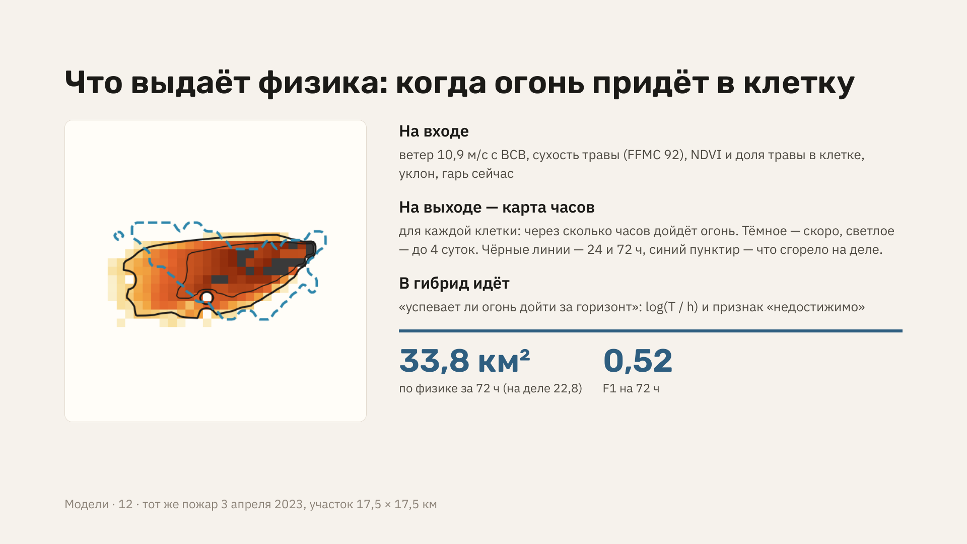
Notes:
Что физика даёт на этом пожаре. На вход: ветер почти 11 метров в секунду с востока-северо-востока, сухая трава, индекс FFMC 92, NDVI и доля травы, уклон и текущая гарь. На выходе карта: для каждой клетки — через сколько часов туда дойдёт огонь. Тёмное — скоро, светлое — через 3–4 суток, линии отмечают 24 и 72 часа. Видно, что огонь вытягивается по ветру на запад, и реальная гарь, синий пунктир, пошла туда же. Направление верное, но физика не знает про затухание и тушение, поэтому площадь завышена: почти 34 квадратных километра вместо 23. В гибрид эта карта входит как «успевает ли огонь дойти до клетки за горизонт».

Slide 13
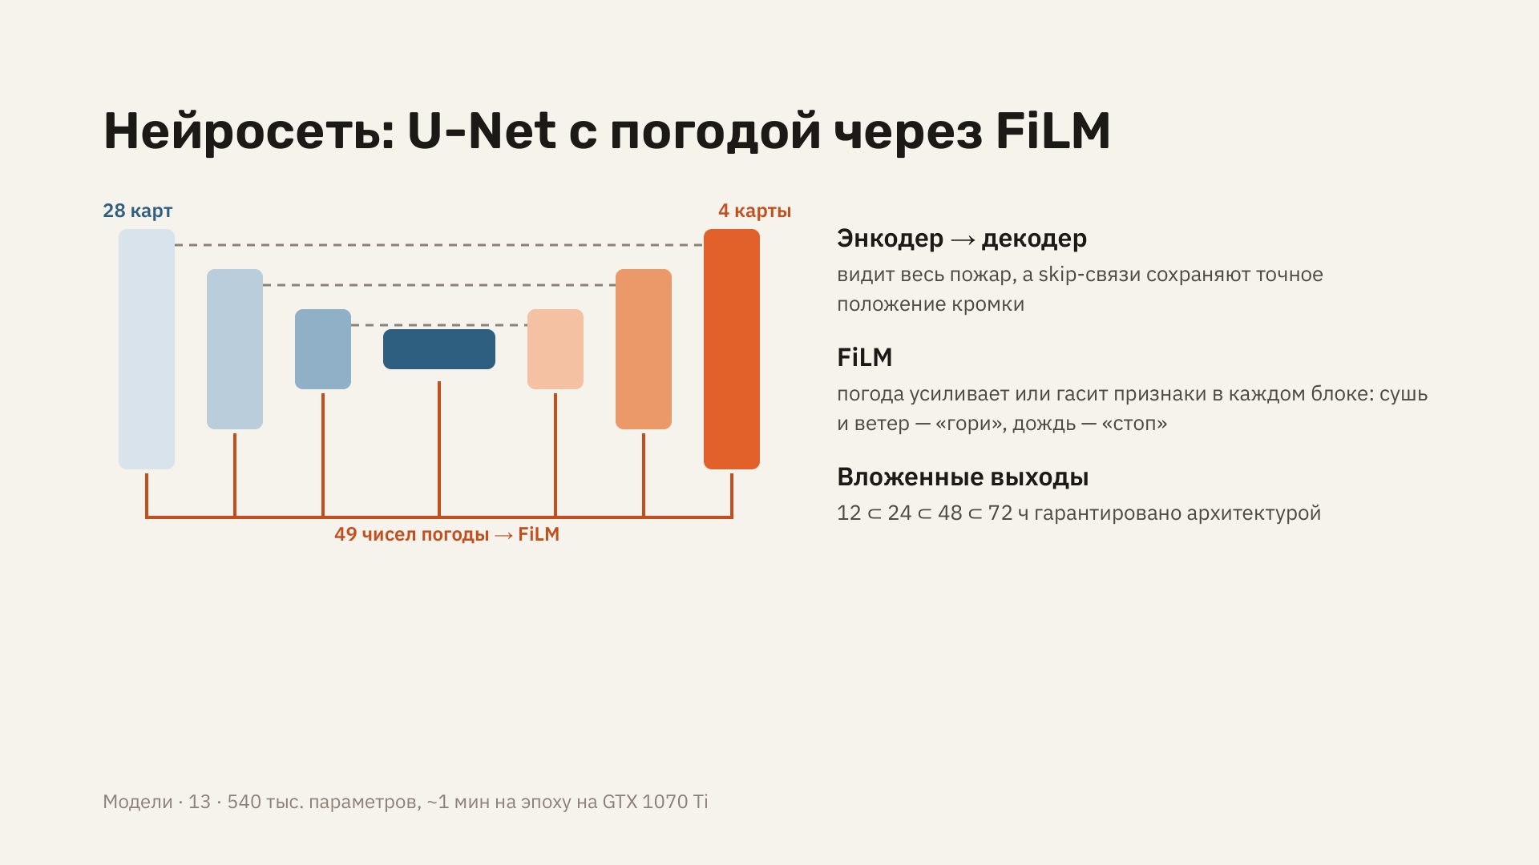
Notes:
Нейросеть — U-Net: стандарт для задач «карта на входе, карта на выходе». Энкодер сжимает 28 карт и видит весь пожар и окрестности, декодер восстанавливает разрешение, а skip-связи возвращают точное положение кромки. Погода — это не карта, а 49 чисел на сцену, поэтому она входит через FiLM: в каждом блоке сеть масштабирует и сдвигает свои признаки в зависимости от погоды. Выход — 4 карты вероятностей, и архитектура гарантирует, что вероятность сгореть за 72 часа не меньше, чем за 12. Обучение с поворотами карты вместе с вектором ветра. Модель маленькая, 540 тысяч параметров.

Slide 14
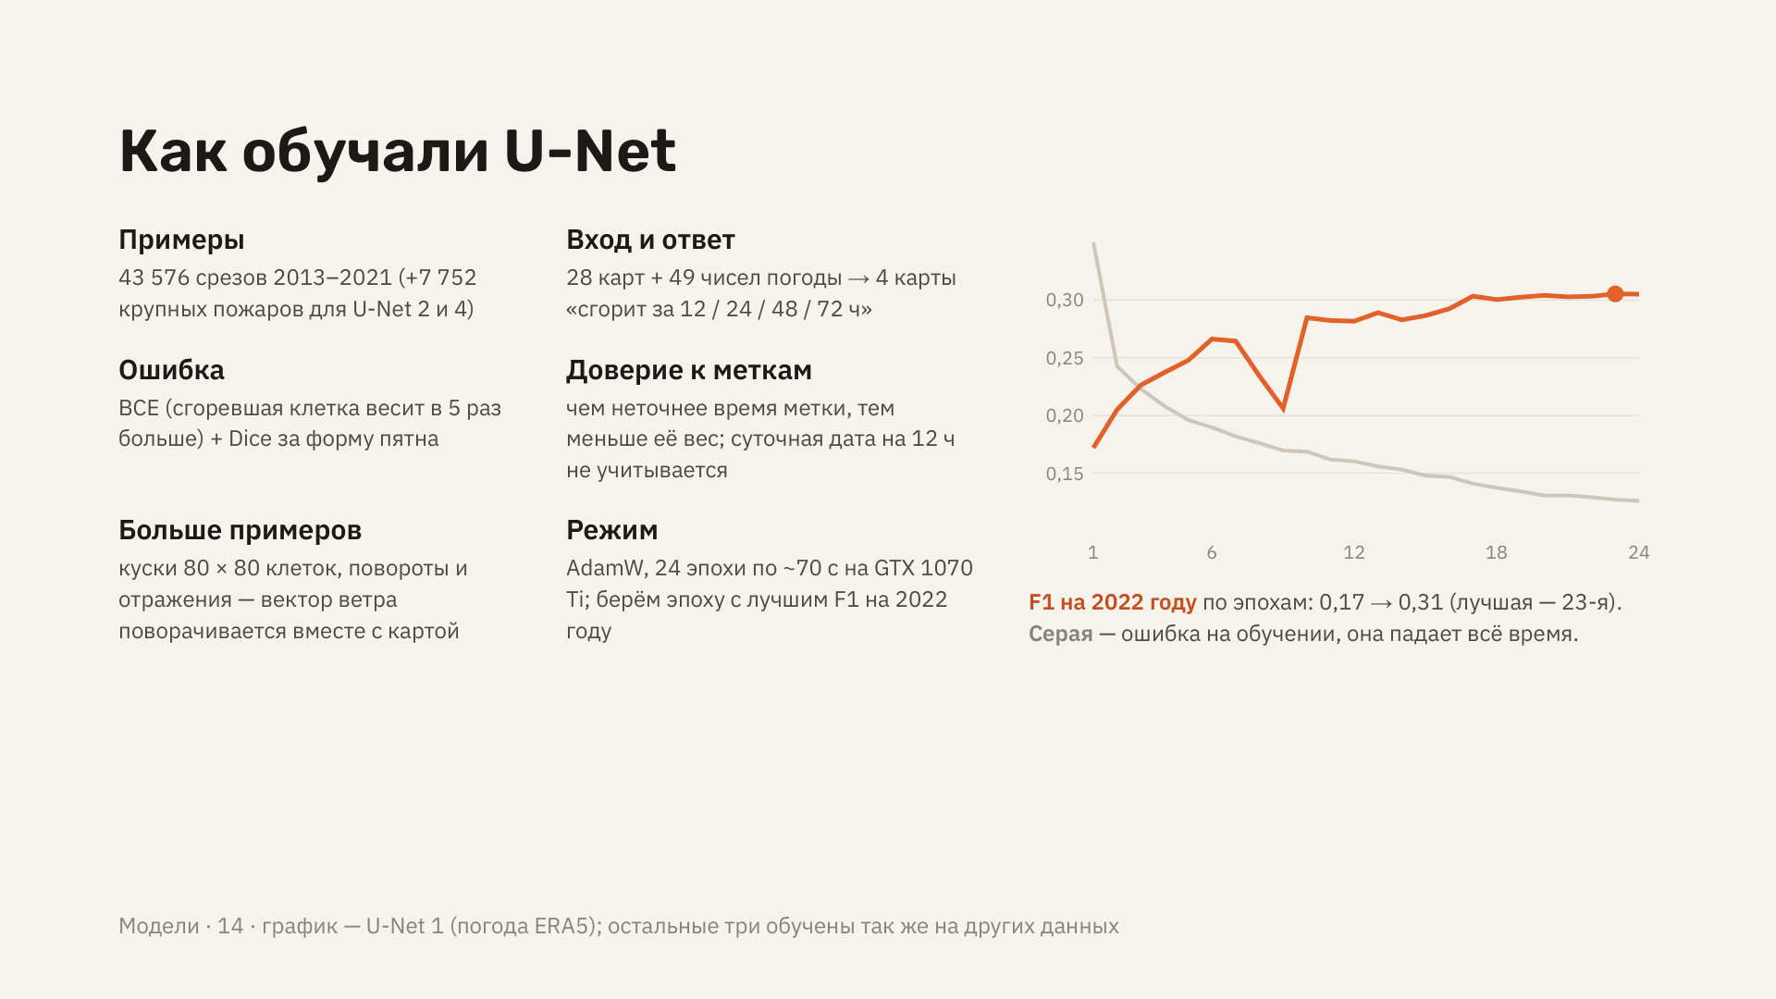
Notes:
Как обучали нейросеть. Примеры — 43 с половиной тысячи срезов пожаров 2013–2021 годов; для второй и четвёртой моделей добавлены ещё почти 8 тысяч срезов крупных пожаров. На входе 28 карт и 49 чисел погоды, ответ — четыре карты: что сгорит за 12, 24, 48 и 72 часа. Ошибка — бинарная кросс-энтропия, где сгоревшая клетка весит в 5 раз больше, потому что их мало, плюс Dice, который штрафует за неправильную форму пятна. Метки с неточным временем весят меньше, а суточную дату MCD64A1 на горизонте 12 часов мы вообще не учитываем — её ошибка больше горизонта. Чтобы примеров было больше, режем куски 80 на 80 клеток и поворачиваем их, поворачивая вместе с картой и вектор ветра. 24 эпохи, около минуты каждая на GTX 1070 Ti. Справа график: F1 на проверочном 2022 годе растёт с 0,17 до 0,31 и выходит на плато; берём лучшую эпоху по этому году, тест в выборе не участвует.

Slide 15
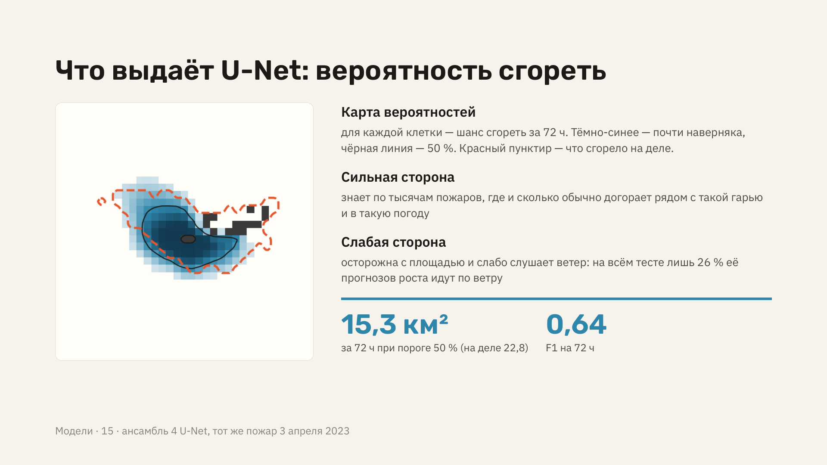
Notes:
А это результат нейросети на том же пожаре. Она выдаёт не время, а вероятность: для каждой клетки — шанс сгореть за 72 часа. Тёмно-синее — почти наверняка, линия — 50 процентов, красный пунктир — что сгорело на деле. Пятно в правильном месте, и F1 0,64 — выше, чем у физики. Сила нейросети в том, что она по тысячам пожаров знает, где и сколько обычно догорает. Но она осторожна: при пороге 50 процентов даёт 15 квадратных километров вместо 23, и плохо слушает ветер — на всём тесте лишь четверть её прогнозов роста идёт по ветру.

Slide 16
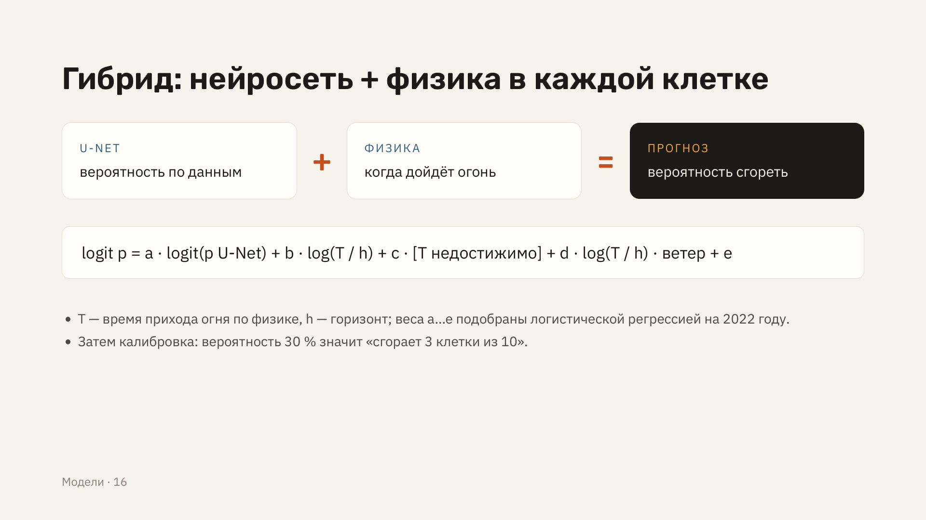
Notes:
Гибрид устроен просто. В каждой клетке есть две подсказки: вероятность от нейросети и время, когда до клетки дойдёт огонь по физике. Логистическая регрессия объединяет их: чем раньше физика приводит огонь в клетку относительно горизонта, тем выше вероятность, а нейросеть поправляет по данным. Отдельный член учитывает ветер. Веса подобраны на 2022 году, затем вероятности откалиброваны, чтобы 30 процентов действительно означало 3 сгоревшие клетки из 10.

Slide 17
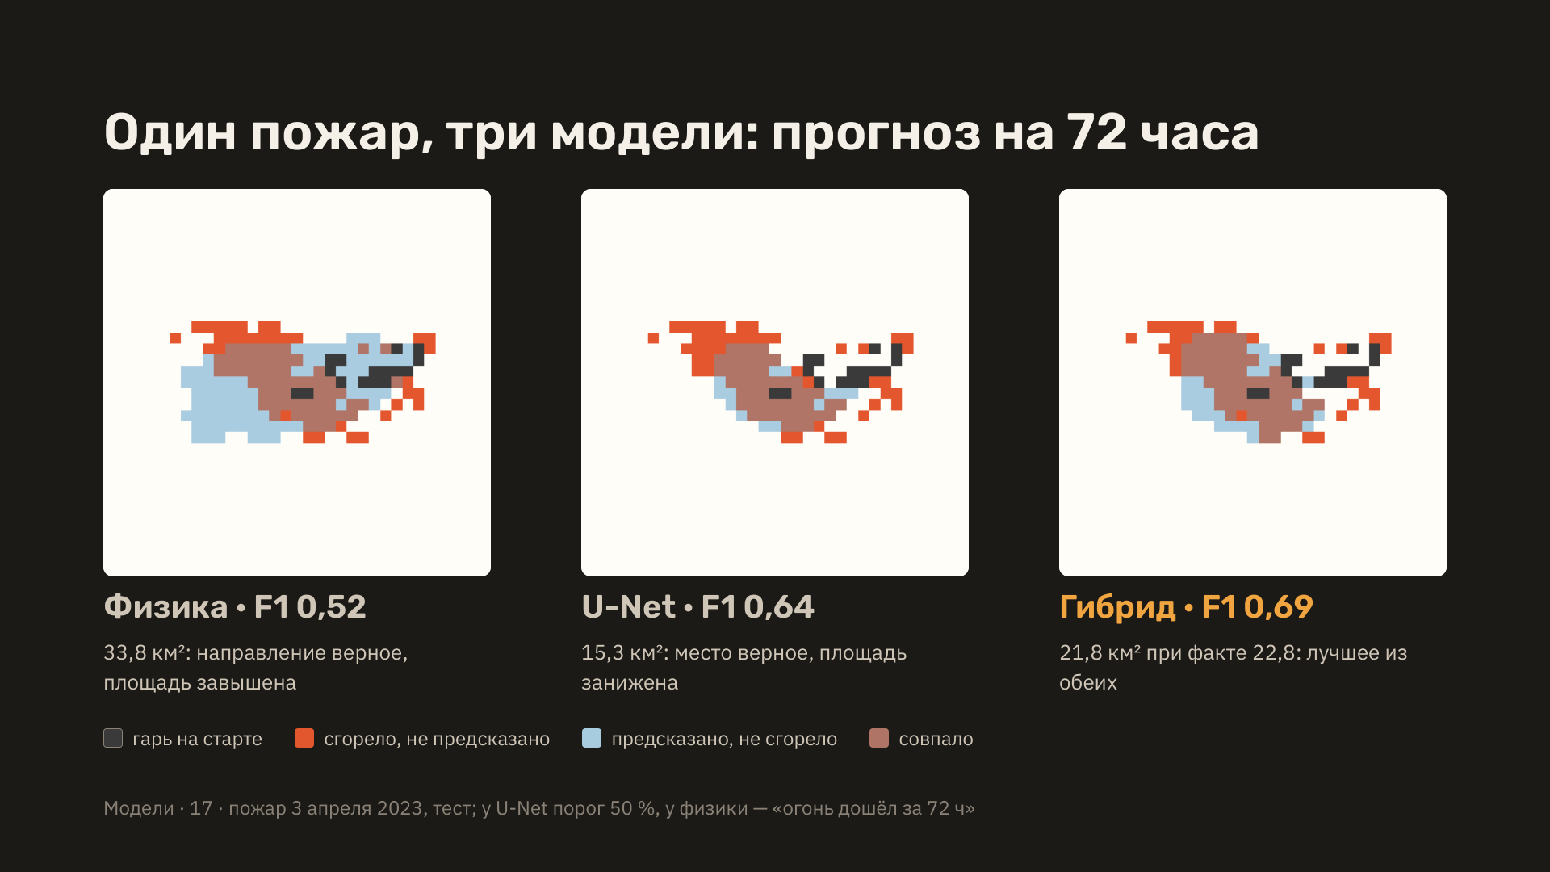
Notes:
Вот зачем нужен гибрид, на одном пожаре. Слева физика: направление по ветру верное, но она не знает про затухание и даёт 34 квадратных километра — голубое, это лишнее. В середине нейросеть: место верное, но она осторожна, 15 квадратных километров, и много красного — пропущенная гарь. Справа гибрид: он берёт направление у физики и масштаб у нейросети, получается почти 22 квадратных километра при факте 23, и F1 0,69 — выше, чем у каждой по отдельности. На всём тесте эффект тот же: гибрид даёт правильный масштаб и направление по ветру в 86 процентах случаев.

Slide 18
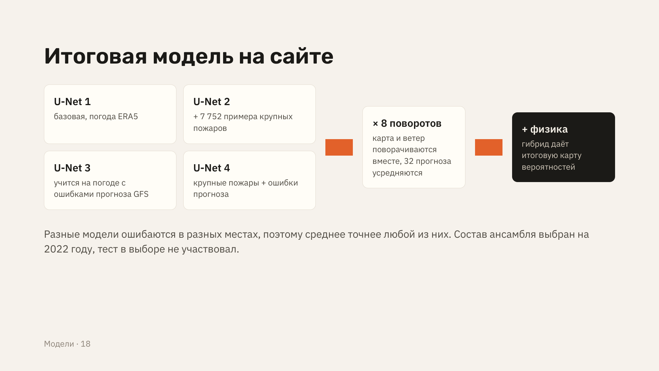
Notes:
На сайте работает ансамбль из четырёх U-Net, обученных по-разному: базовая, с дополнительными примерами крупных пожаров, обученная на погоде с ошибками прогноза GFS (как на сайте, где будущая погода известна только из прогноза), и сочетание двух последних. Каждая модель смотрит на сцену в 8 поворотах вместе с вектором ветра, 32 прогноза усредняются, а затем гибрид с физикой даёт итоговую карту. Состав выбран только по 2022 году.

Slide 19
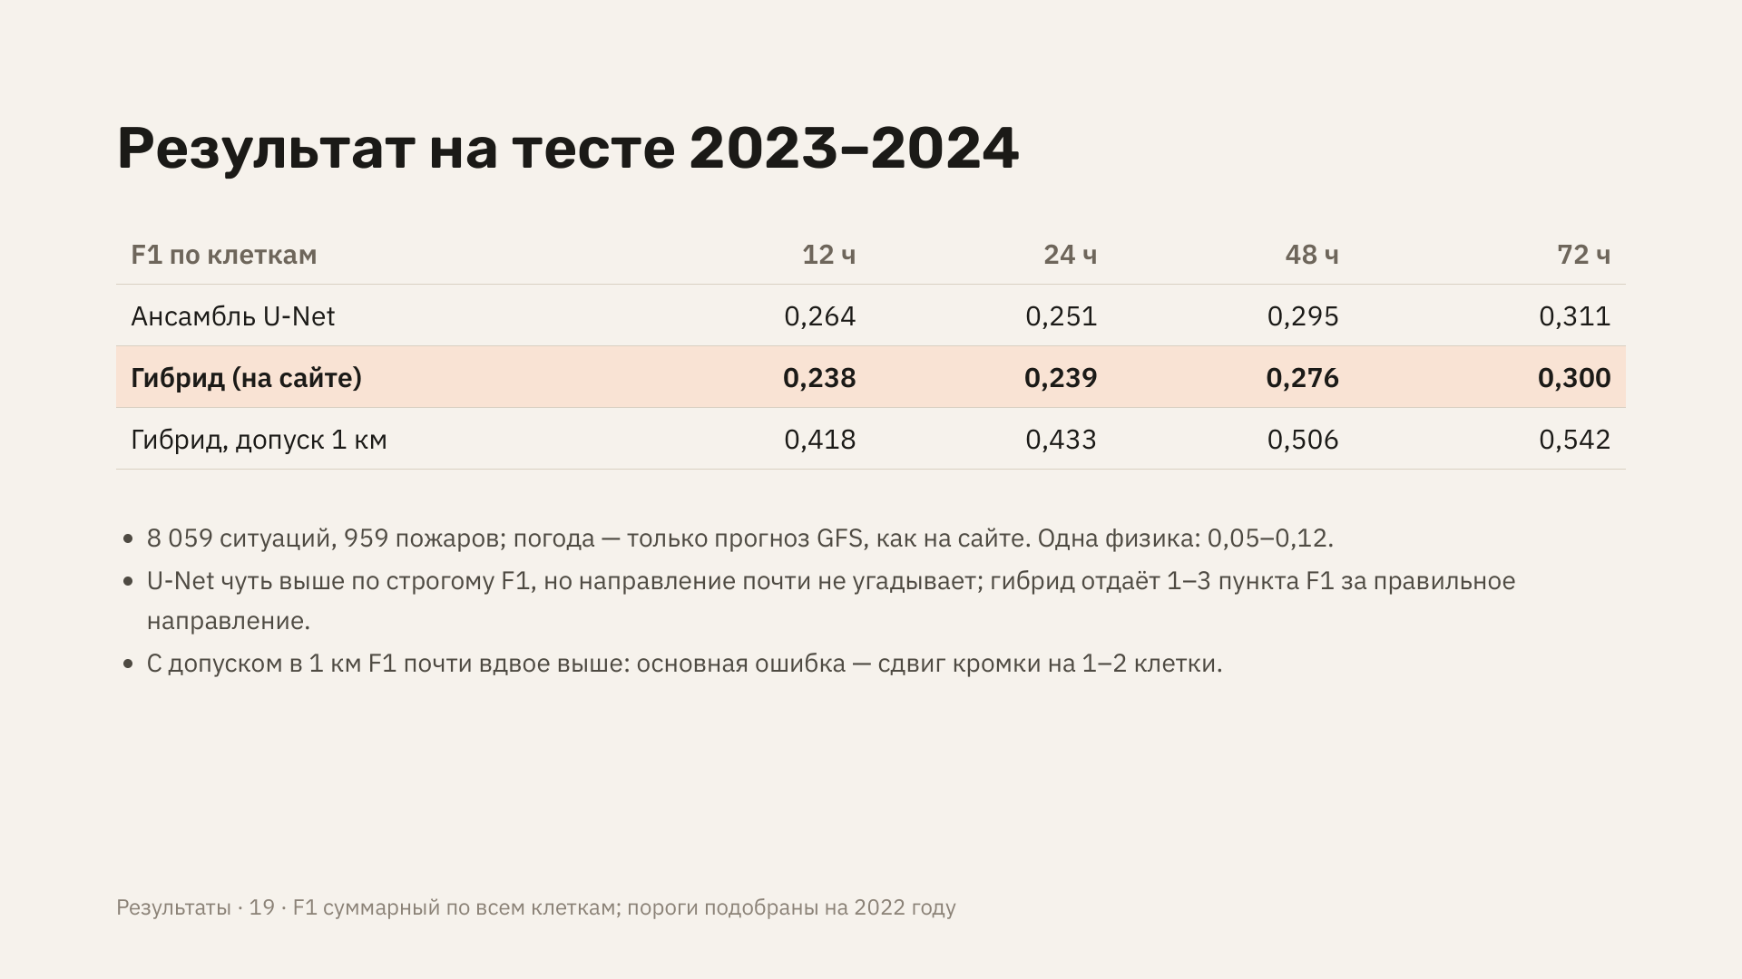
Notes:
Итог на тесте 2023–2024 годов: восемь тысяч ситуаций, около тысячи пожаров, и модель получает только прогноз погоды GFS, как на сайте. Физика в одиночку слабая: F1 от 0,05 до 0,12. Ансамбль нейросетей даёт 0,26–0,31. Гибрид, который работает на сайте, на 1–3 пункта ниже по строгому F1, но он правильно выбирает направление по ветру, а нейросеть нет. Если допустить ошибку на 1 километр, то есть на две клетки, F1 гибрида 0,42–0,54: основная ошибка модели — небольшой сдвиг кромки, а не промах с направлением или масштабом.

Slide 20
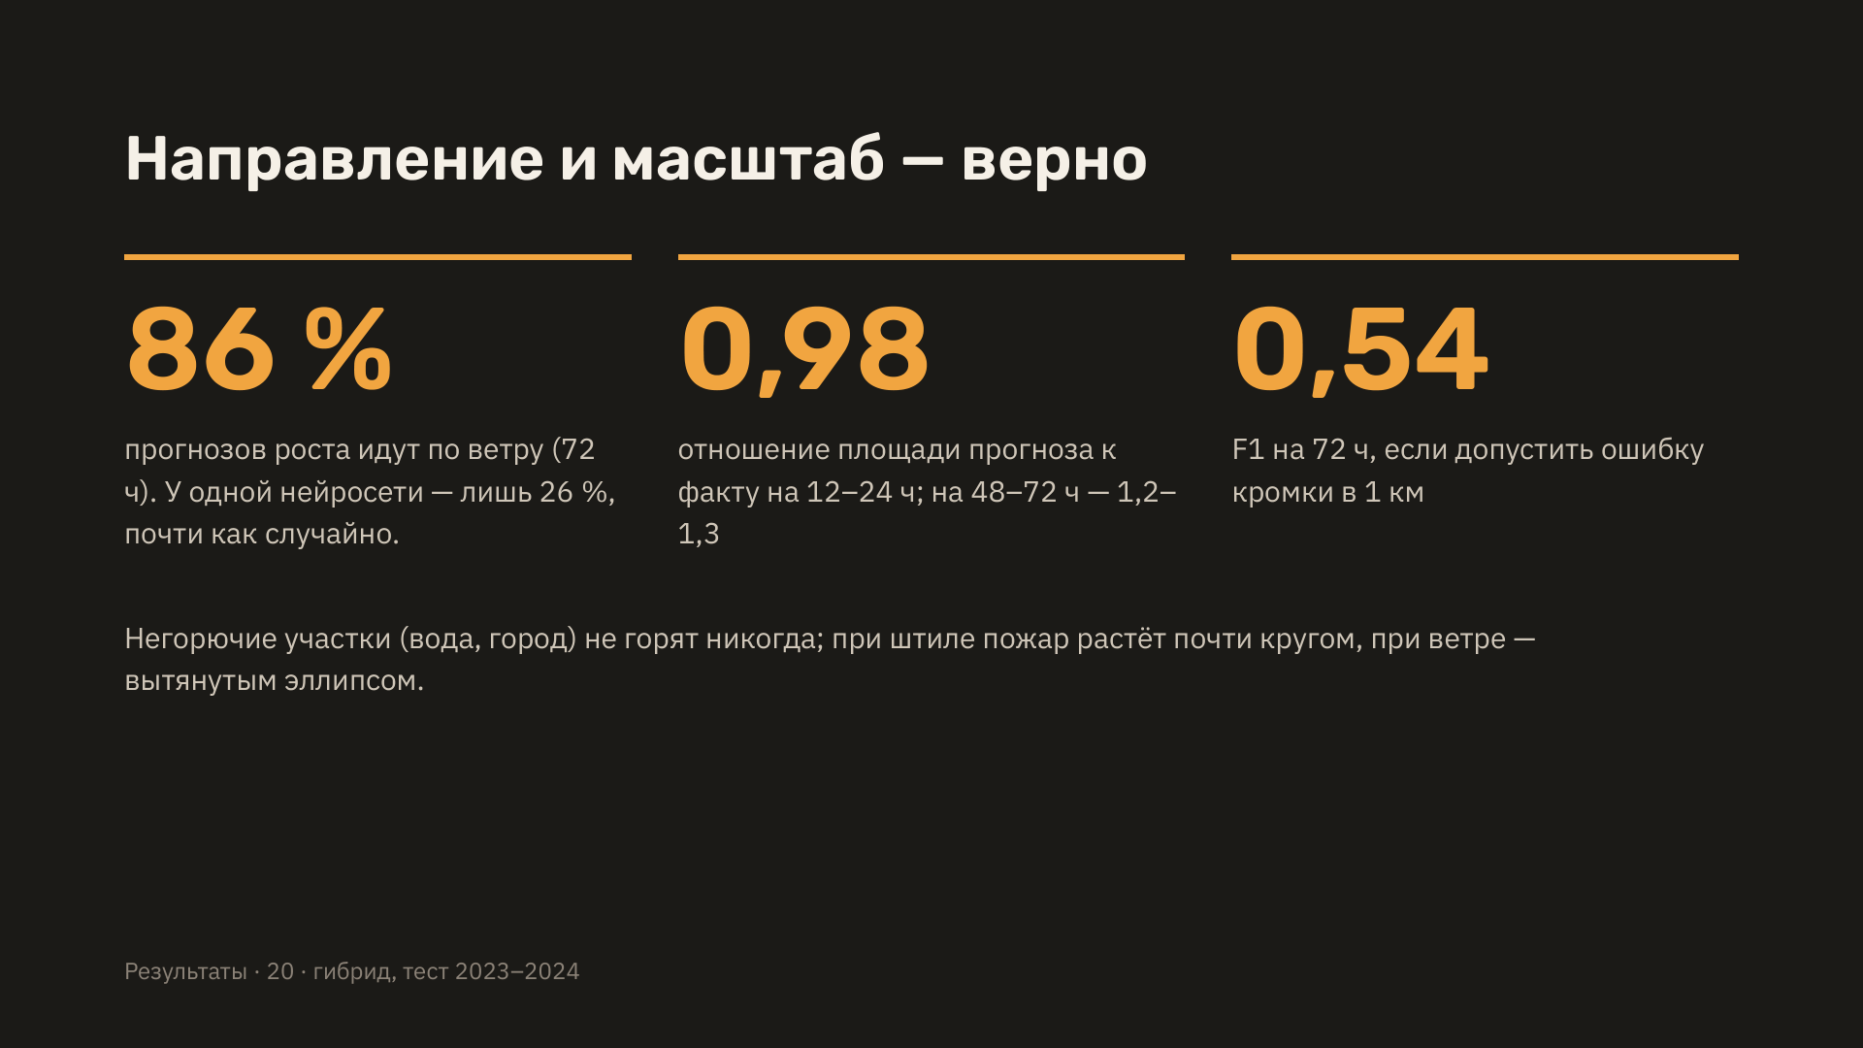
Notes:
Для пользователя сайта важнее всего, что прогноз выглядит правдоподобно. 86 процентов прогнозов роста идут по ветру, у одной нейросети было лишь 26 процентов. Площадь на 12–24 часа почти точная, на 48–72 часа завышена на 20–30 процентов. С допуском в 1 километр F1 на 72 часа 0,54. Проверки движка: негорючие участки не горят, при штиле пожар растёт кругом, при ветре эллипсом.

Slide 21
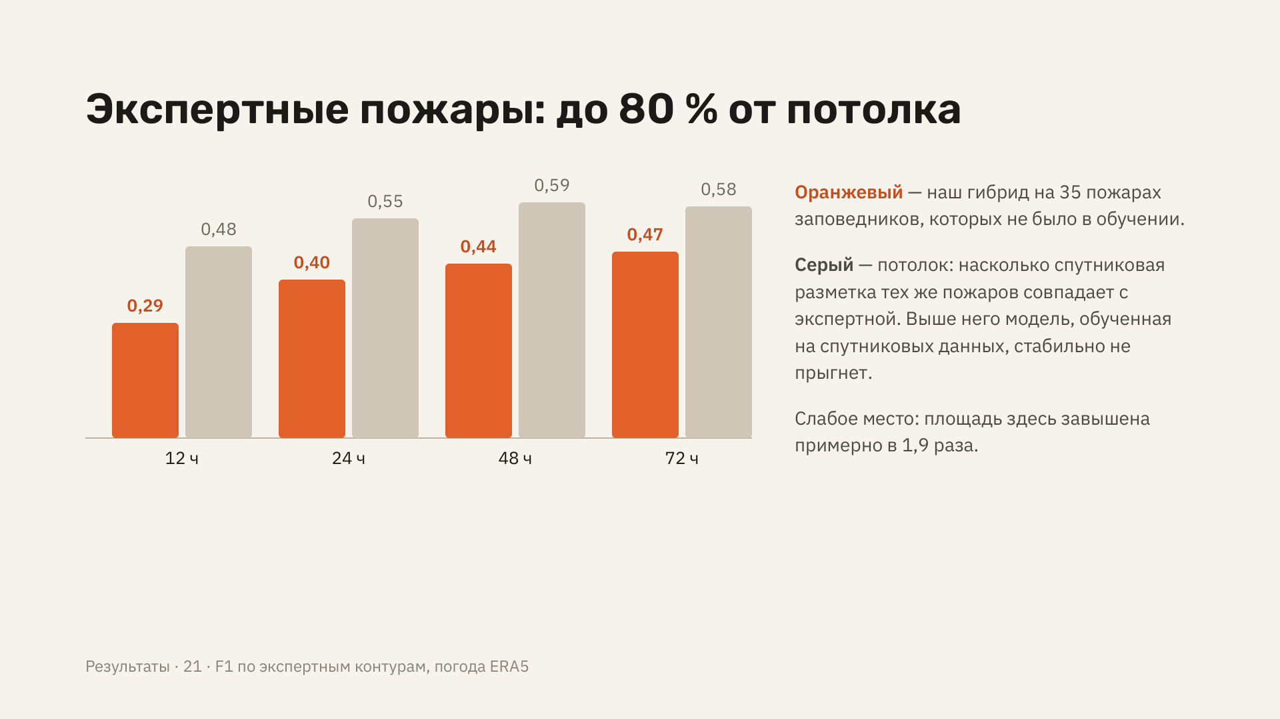
Notes:
Самая показательная проверка — экспертные пожары заповедников, которых модель не видела. Оранжевые столбцы — наш гибрид: от 0,29 на 12 часов до 0,47 на 72 часа. Серые — потолок: если в качестве прогноза взять саму спутниковую разметку тех же пожаров, она совпадает с экспертной только на 0,48–0,59. Модель, обученная на спутниковых метках, стабильно выше этого не прыгнет. Значит, мы берём 60–80 процентов от достижимого, и чем длиннее горизонт, тем ближе к потолку. Честно о слабом месте: на этих пожарах площадь завышена примерно в 1,9 раза.

Slide 22
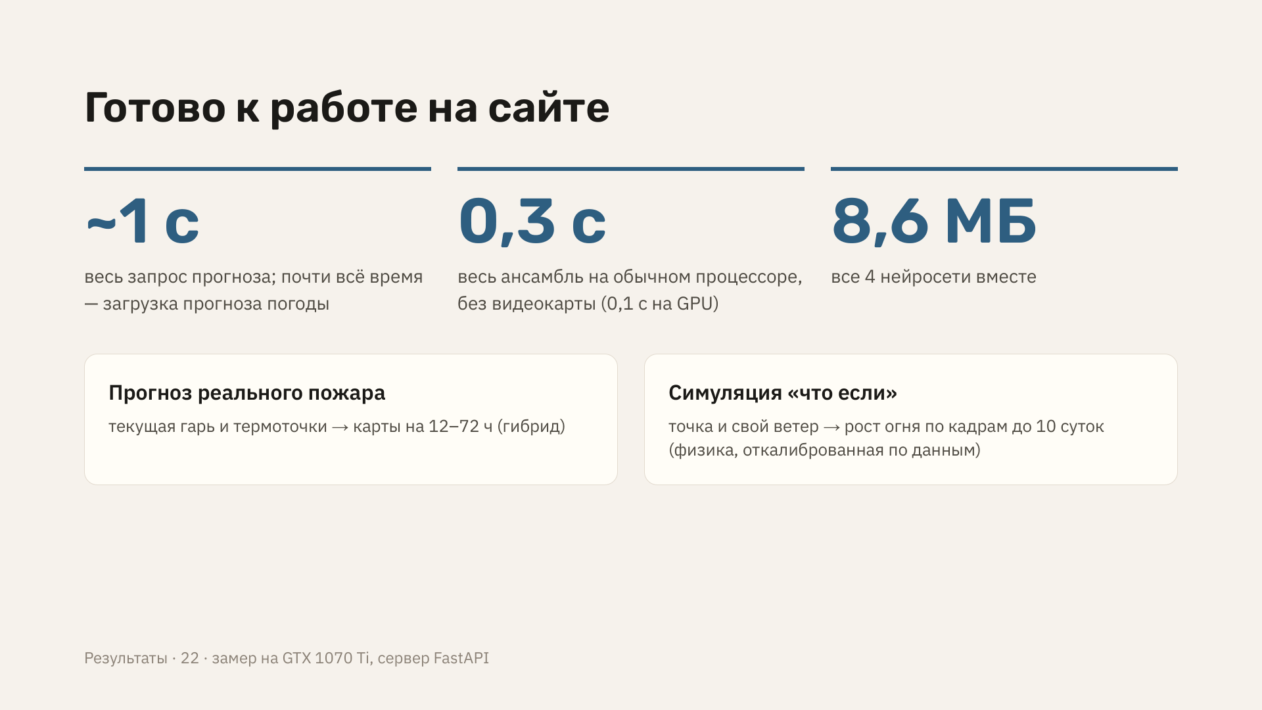
Notes:
Система уже работает как сервер. Весь запрос прогноза занимает около секунды, и почти всё это время уходит на загрузку прогноза погоды. Сами модели считают 0,1 секунды на видеокарте и около 0,3 секунды на обычном процессоре, так что для сайта видеокарта не нужна. Все четыре нейросети вместе весят около 9 мегабайт. Два режима: прогноз реального пожара по текущей гари и термоточкам и симуляция что если от точки возгорания с заданным ветром, до 10 суток.

Slide 23
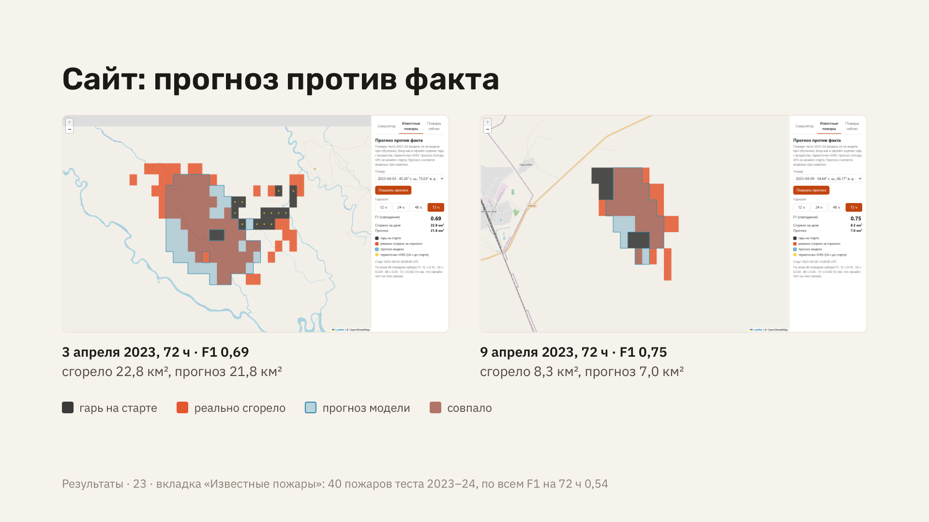
Notes:
Это скриншоты с нашего сайта, вкладка «Известные пожары». Здесь пожары из теста 2023–2024 года, модель их не видела при обучении. Сайт получает те же входы, что и в офлайн-оценке: гарь с возрастом, термоточки и прогноз погоды на момент старта, и считает прогноз прямо при нажатии. Тёмное — гарь на старте, красное — что реально сгорело за 72 часа, синее — прогноз. Слева пожар 3 апреля 2023: сгорело 22,8 квадратных километра, модель дала 21,8, F1 0,69. Справа пожар 9 апреля: 8,3 против 7, F1 0,75. Это удачные примеры; по всем 40 пожарам набора F1 на 72 часа 0,54, и примерно у каждого пятого прогноз промахивается.

Slide 24
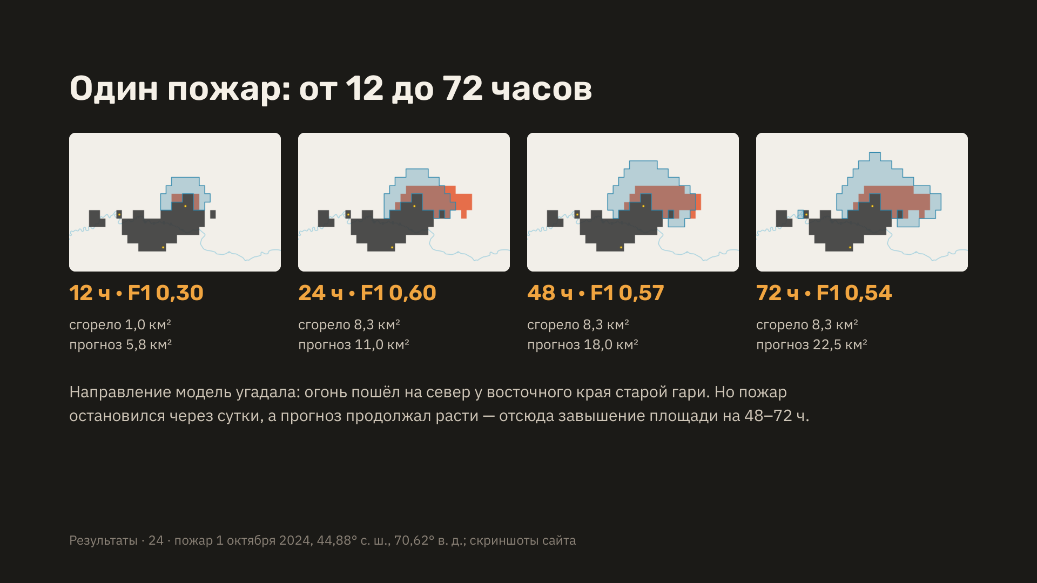
Notes:
Тот же сайт, один пожар 1 октября 2024 года на всех четырёх горизонтах. Тёмное — гарь на старте, красное — что сгорело, синее — прогноз. Направление модель угадала: новая гарь появилась к северу от восточного края старой, и прогноз туда же. Через 24 часа совпадение лучшее, F1 0,6. Дальше пожар остановился: за 48 и 72 часа ничего нового не сгорело, а модель продолжала его растить до 22 квадратных километров. Это та же слабость, что видна на всём тесте: на 48–72 часа площадь завышена. Поэтому в планах отдельная модель, которая сначала решает, вырастет ли пожар вообще.

Slide 25
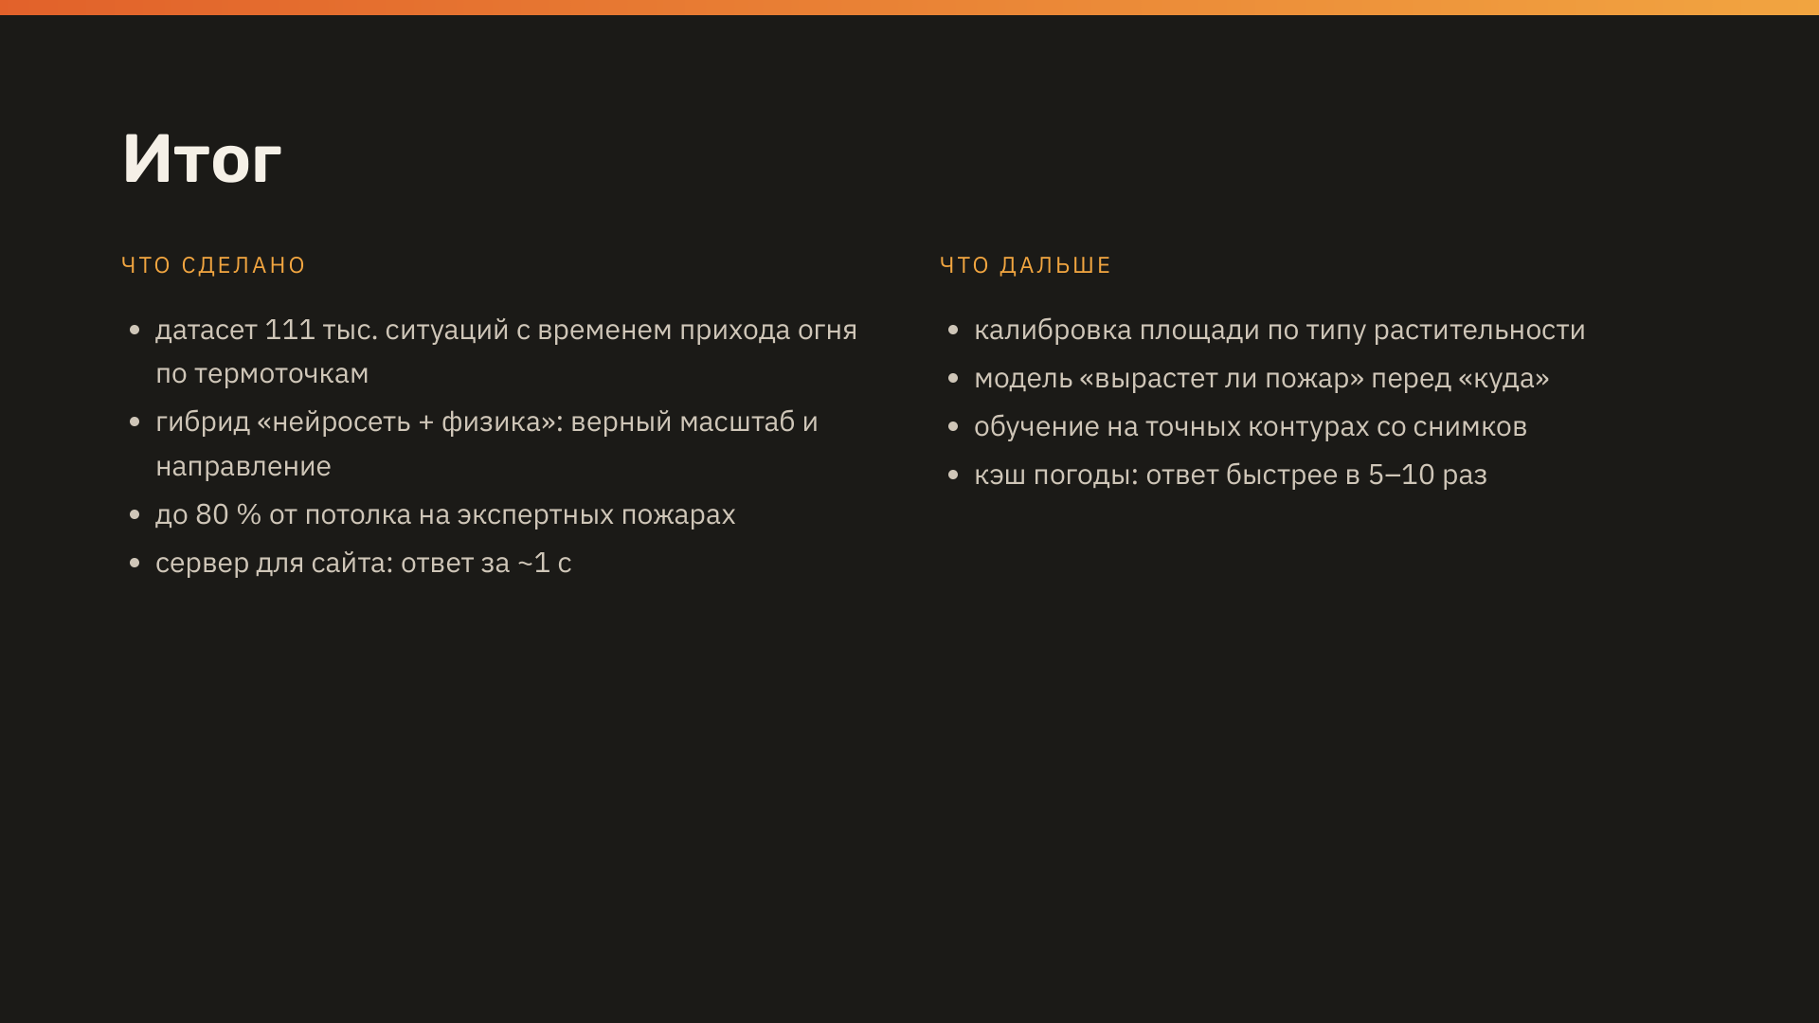
Notes:
Подводим итог. Мы собрали датасет на 111 тысяч ситуаций, где время прихода огня восстановлено по термоточкам с точностью до часов. Построили гибрид нейросети и физики, который даёт правильный масштаб и правильное направление роста. На независимых экспертных пожарах модель берёт до 80 процентов от потолка, заданного качеством спутниковой разметки. Всё это работает как сервер для сайта с ответом около секунды. Дальше: калибровать площадь по типу растительности, добавить отдельную модель, вырастет ли пожар вообще, дообучить на точных контурах со снимков и ускорить ответ кэшем погоды.

